Slide 1

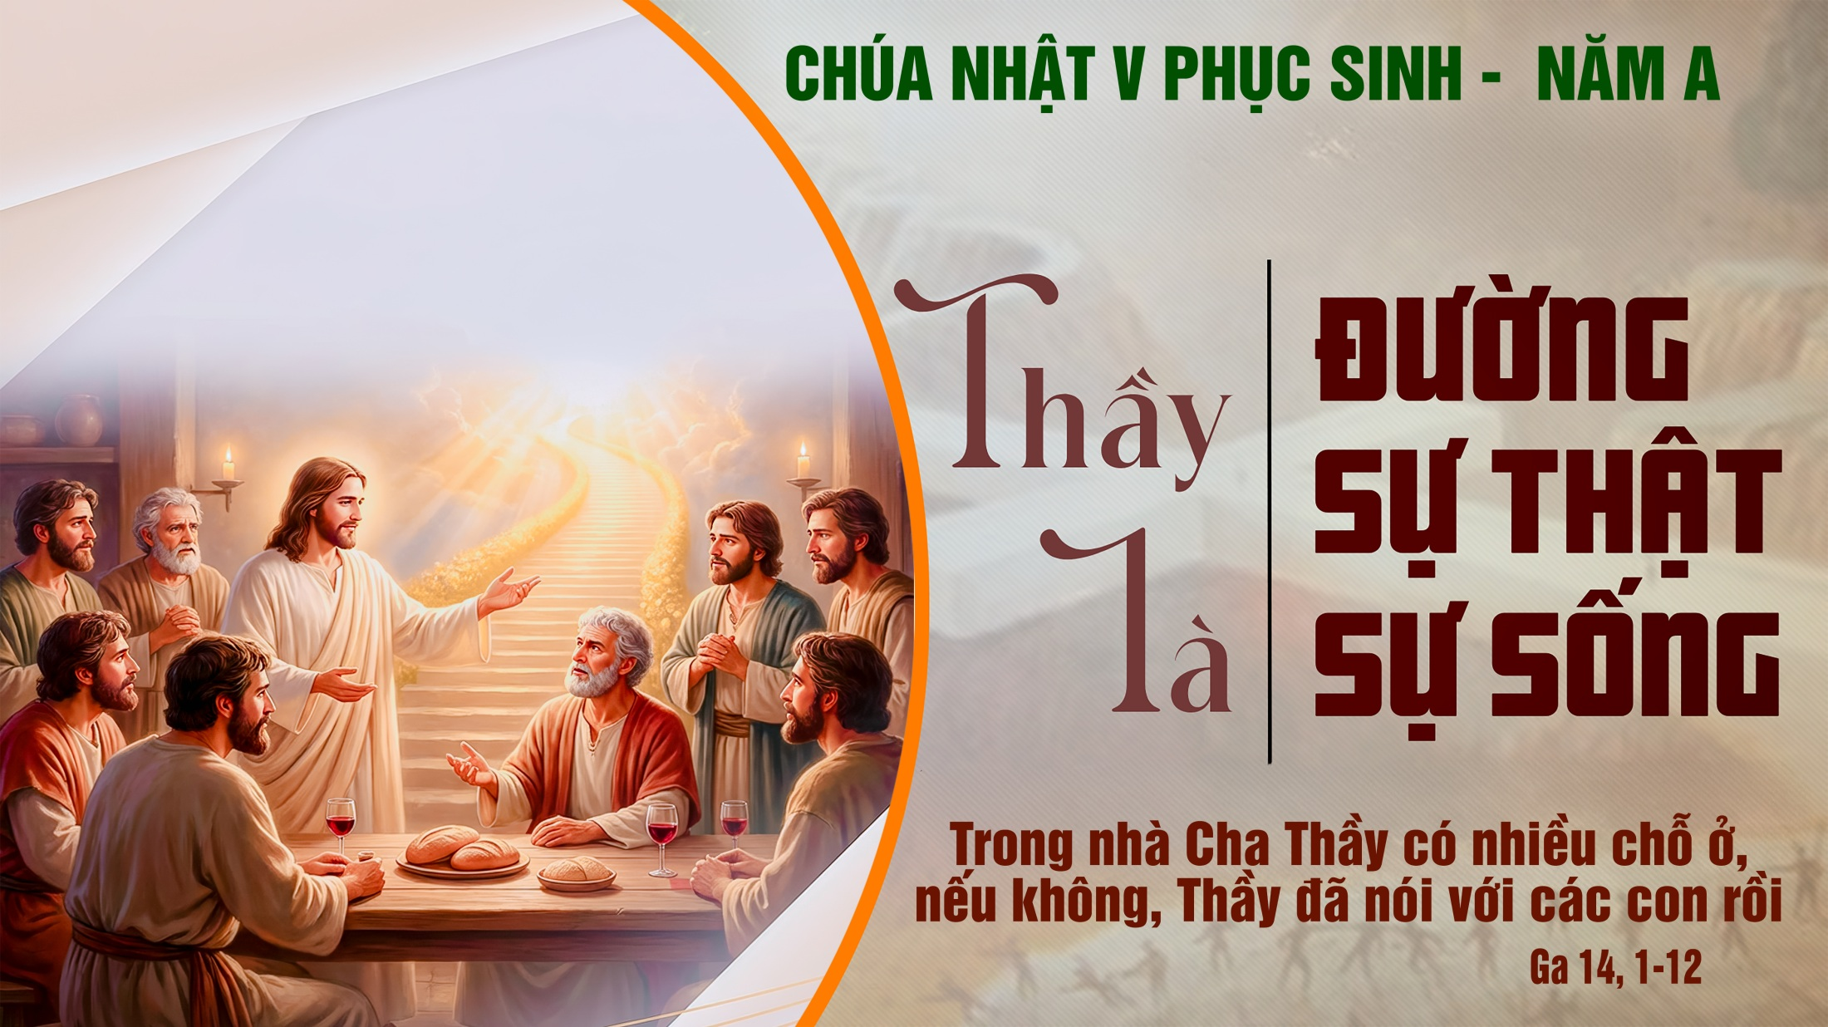

Slide 2
Tập Hát Cộng Đoàn

Slide 3
Đk: Lạy Chúa, xin tỏ lượng từ bi Chúa cho chúng con như chúng con hằng cậy trông nơi Ngài.

Slide 4
Chúa nói: Thầy là đường, là sự thật và là sự sống, không ai đến được với Cha mà không qua Thầy.
Alleluia…Alleluia
Alleluia.

Slide 6
Ca nhập lễ
Vào Thánh Đện
Ninh Doãn Hùng

Slide 7
Đk: Tiến vào Thánh Điện Chúa Trời hồn con hân hoan hát ca vì Chúa là tình yêu bao la nương bóng Ngài đời vui nở hoa.

Slide 8
Tk1: Bao tháng năm ngược xuôi trên đời hồn con luôn luôn ước mơ một ngày đi về nhà Chúa lòng con vui sướng triền miên.

Slide 9
Đk: Tiến vào Thánh Điện Chúa Trời hồn con hân hoan hát ca vì Chúa là tình yêu bao la nương bóng Ngài đời vui nở hoa.

Slide 10
Tk2: Con khát khao về đây bên Ngài, tụa như nai mong suối trong. Tựa tuần phiên chờ trời sáng, tựa đêm trông ánh hừng đông.

Slide 11
Đk: Tiến vào Thánh Điện Chúa Trời hồn con hân hoan hát ca vì Chúa là tình yêu bao la nương bóng Ngài đời vui nở hoa.

Slide 13
KINH VINH DANH
Ca Lên Đi 2

Slide 14
Chủ tế: Vinh danh Thiên Chúa trên các tầng trời.
Cộng đoàn: Và bình an dưới thế, bình an dưới thế cho người thiện tâm.

Slide 15
Chúng con ca ngợi Chúa.
Chúng con chúc tụng Chúa.
Chúng con thờ lạy Chúa.
Chúng con tôn vinh Chúa.

Slide 16
Chúng con cảm tạ Chúa vì vinh quang cao cả Chúa.
Lạy Chúa là Thiên Chúa, là Vua trên trời, là Chúa Cha toàn năng.

Slide 17
Lạy Con Một Thiên Chúa Chúa Giê-su Ki-tô.
Lạy Chúa là Thiên Chúa, là Chiên Thiên Chúa, là Con Đức Chúa Cha.

Slide 18
Chúa xoá tội trần gian, xin thương, xin thương, xin thương xót chúng con.
Chúa xoá tội trần gian, xin nhận lời chúng con cầu khẩn.

Slide 19
Chúa ngự bên hữu Đức Chúa Cha, xin thương, xin thương, xin thương xót chúng con.

Slide 20
Vì lạy Chúa Giê-su Ki-tô, chỉ có Chúa là Đấng Thánh, chỉ có Chúa là Chúa, chỉ có Chúa là Đấng Tối Cao, cùng Đức Chúa Thánh Thần trong vinh quang Đức Chúa Cha. A-men. A-men.

Slide 22
KINH VINH DANH

Slide 23
Chủ tế: Vinh danh Thiên Chúa trên các tầng trời.
A+B: Và bình an dưới thế cho người thiện tâm.

Slide 24
A: Chúng con ca ngợi Chúa.
B: Chúng con chúc tụng Chúa.
A: Chúng con thờ lạy Chúa.
B: Chúng con tôn vinh Chúa.

Slide 25
A: Chúng con cảm tạ Chúa vì vinh quang cao cả Chúa.
B: Lạy Chúa là Thiên Chúa, là Vua trên trời, là Chúa Cha toàn năng.

Slide 26
A: Lạy con một Thiên Chúa, Chúa Giêsu Kitô.
B: Lạy Chúa là Thiên Chúa, là Chiên Thiên Chúa là Con Đức Chúa Cha.

Slide 27
A: Chúa xóa tội trần gian, xin thương xót chúng con.
B: Chúa xóa tội trần gian, xin nhậm lời chúng con cầu khẩn.

Slide 28
A: Chúa ngự bên hữu Đức Chúa Cha, xin thương xót chúng con.
B: Vì lạy Chúa Giêsu Kitô, chỉ có Chúa là Đấng Thánh.

Slide 29
Chỉ có Chúa là Chúa, chỉ có Chúa là đấng tối cao.
A+B: Cùng Đức Chúa Thánh Thần trong vinh quang Đức Chúa Cha.
Amen.

Slide 31


Slide 32
THÁNH VỊNH 32
Lm Kim Long
03 câu

Slide 33
Đk: Lạy Chúa, xin tỏ lượng từ bi Chúa cho chúng con như chúng con hằng cậy trông nơi Ngài.

Slide 34
Tk1: Người công chính hãy reo hò mừng Chúa, kẻ ngay lành hợp tiếng ngợi khen. Tạ ơn Chúa gieo muôn tiếng đàn, ngợi khen Ngài gảy đàn sắt đàn tơ.

Slide 35
Đk: Lạy Chúa, xin tỏ lượng từ bi Chúa cho chúng con như chúng con hằng cậy trông nơi Ngài.

Slide 36
Tk2: Lời Thiên Chúa rất ngay thực chân chính, việc tay Ngài thực đáng cậy tin. Ngài yêu thích công minh chính trực, tình thương Ngài tràn ngập khắp mọi nơi.

Slide 37
Đk: Lạy Chúa, xin tỏ lượng từ bi Chúa cho chúng con như chúng con hằng cậy trông nơi Ngài.

Slide 38
Tk3: Ngài đưa mắt dõi theo kẻ thờ kính, kẻ tin cậy lòng Chúa dủ thương. Hầu giải cứu qua tay tử thần, hồi cơ hàn Ngài nhìn tới dưỡng nuôi.

Slide 39
Đk: Lạy Chúa, xin tỏ lượng từ bi Chúa cho chúng con như chúng con hằng cậy trông nơi Ngài.

Slide 40


Slide 41
Chúa nói: Thầy là đường, là sự thật và là sự sống, không ai đến được với Cha mà không qua Thầy.
Alleluia…Alleluia
Alleluia.

Slide 42
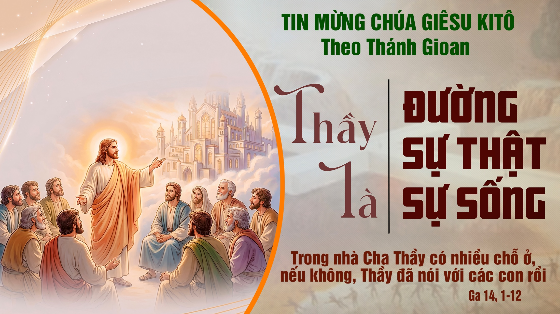

Slide 43
KINH TIN KÍNH

Slide 44
Tôi tin kính một Thiên Chúa là Cha toàn năng, Đấng tạo thành trời đất, muôn vật hữu hình và vô hình.

Slide 45
Tôi tin kính một Chúa Giêsu Kitô, Con Một Thiên Chúa, Sinh bởi Đức Chúa Cha từ trước muôn đời.

Slide 46
Người là Thiên Chúa bởi Thiên Chúa, Ánh Sáng bởi Ánh Sáng, Thiên Chúa thật bởi Thiên Chúa thật,

Slide 47
được sinh ra mà không phải được tạo thành, đồng bản thể với Đức Chúa Cha: nhờ Người mà muôn vật được tạo thành.

Slide 48
Vì loài người chúng ta và để cứu độ chúng ta, Người đã từ trời xuống thế.

Slide 49
Bởi phép Đức Chúa Thánh Thần, Người đã nhập thể trong lòng Trinh Nữ Maria, và đã làm người.

Slide 50
Người chịu đóng đinh vào thập giá vì chúng ta, thời quan Phongxiô Philatô; Người chịu khổ hình và mai táng, ngày thứ ba Người sống lại như lời Thánh Kinh.

Slide 51
Người lên trời, ngự bên hữu Đức Chúa Cha, và Người sẽ lại đến trong vinh quang để phán xét kẻ sống và kẻ chết, Nước Người sẽ không bao giờ cùng.

Slide 52
Tôi tin kính Đức Chúa Thánh Thần là Thiên Chúa và là Đấng ban sự sống, Người bởi Đức Chúa Cha và Đức Chúa Con mà ra,

Slide 53
Người được phụng thờ và tôn vinh cùng với Đức Chúa Cha và Đức Chúa Con: Người đã dùng các tiên tri mà phán dạy.

Slide 54
Tôi tin Hội Thánh duy nhất thánh thiện công giáo và tông truyền.

Slide 55
Tôi tuyên xưng có một Phép Rửa để tha tội. Tôi trông đợi kẻ chết sống lại và sự sống đời sau. Amen.

Slide 56

Lời Nguyện Tín Hữu

Slide 57
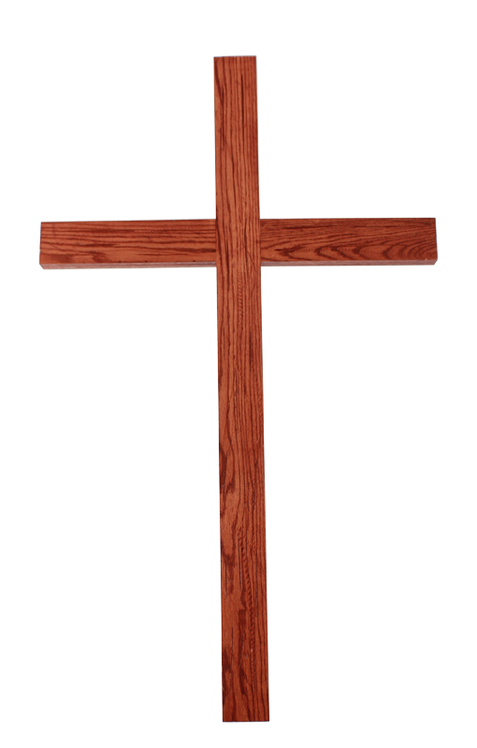
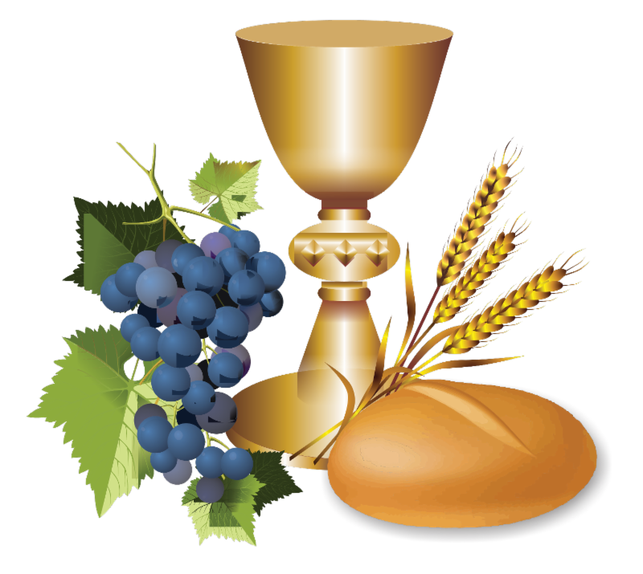
Dâng Lễ

Slide 58
Ca Dâng Lễ
Hiệp Lòng Dâng Lên Chúa
Phụng Ca

Slide 59
Tk1: Lạy Chúa bốn phương con tiến về. Về đây hiệp lòng dâng lên Chúa. Tình mến yêu thiết tha, niềm kính tin không nhòa. Câu tạ lỗi câu nguyện ước đời con.

Slide 60
**: Từ cuộc sống tháng năm trên thế trần. Về đây hiệp lòng dâng lên Chúa. Của lễ con hiến dâng, nhỏ bé trước Thánh Nhan. Nguyện Chúa xin thương nhận cho đoàn con.

Slide 61
Đk: Bánh thơm từ lúa miến đơm bông. Hiến dâng cùng khúc hát ca ngân. Nước trong hòa với chén rượu nồng, hòa hiệp lòng thành con kính dâng Ngài.

Slide 62
Tk2: Lạy Chúa bốn phương con tiến về. Về đây hiệp lòng dâng lên Chúa. Tình mến yêu thiết tha, niềm kính tin không nhòa. Câu tạ lỗi câu nguyện ước đời con.

Slide 63
**: Hạnh phúc chứa chan cho tấm lòng. Được về họp đoàn dân con Chúa. Nguyện Chúa luôn đỡ nâng dìu bước trên thế trần. Về đến nơi phúc âm con hằng mong.

Slide 64
Đk: Bánh thơm từ lúa miến đơm bông. Hiến dâng cùng khúc hát ca ngân. Nước trong hòa với chén rượu nồng, hòa hiệp lòng thành con kính dâng Ngài.

Slide 67
Ca Nguyện Hiệp Lễ
Con Đường Sự Sống
Đinh Công Huỳnh & Huỳnh Minh Kỳ

Slide 68
Tk1: “Thầy là đường, là sự thật và là sự sống. Không ai đến được với Cha mà không qua Thầy. Ai biết Thầy, ai biết Thầy thì cũng biết Cha. Ngay từ bây giờ các con đã thấy Người”.

Slide 69
Đk: Xin cho con nhận biết Chúa ở mọi nơi, không đâu xa Thiên Chúa ở trong lòng con. Ôi Giê-su! Ngài chính là sự sống, và là đường để con bước theo Ngài.

Slide 70
Tk2: Ngày lại ngày Ngài hiện diện mà con đâu thấy. Đam mê đã dần kéo con rời xa nhan Ngài. Con ước nguyện luôn kết hiệp mật thiết Chúa ơi! Trong tình yêu Ngài trái tim mãi sáng ngời.

Slide 71
Đk: Xin cho con nhận biết Chúa ở mọi nơi, không đâu xa Thiên Chúa ở trong lòng con. Ôi Giê-su! Ngài chính là sự sống, và là đường để con bước theo Ngài.

Slide 72
Tk3: Đời miệt mài từng ngày dài chìm trong mê mải. Xin thương dắt dìu chúng con về sống trong Ngài. Xin khẩn cầu luôn giữ gìn đoàn con Chúa ơi! Cho lòng đêm ngày khát khao Chúa muôn đời.

Slide 73
Đk: Xin cho con nhận biết Chúa ở mọi nơi, không đâu xa Thiên Chúa ở trong lòng con. Ôi Giê-su! Ngài chính là sự sống, và là đường để con bước theo Ngài.

Slide 75
Ca kết lễ
Ngàn Hoa Đẹp Tươi
Kim Long

Slide 76
Đk: Ngàn hoa đẹp tươi con dâng lên Nữ Vương, con dâng lên Nữ Vương cùng tiếng ca nguyện cầu tháng ngày vọng ngân, ôi Mẹ Chúa Thiên đường.

Slide 77
Tk1: Mẹ ban cho hồn con xinh đẹp tựa hoa tinh trắng. Nhuần thấm hương thơm nồng ngát bay nhẹ nhàng tới quê Thiên đàng.

Slide 78
Đk: Ngàn hoa đẹp tươi con dâng lên Nữ Vương, con dâng lên Nữ Vương cùng tiếng ca nguyện cầu tháng ngày vọng ngân, ôi Mẹ Chúa Thiên đường.

Slide 79
Tk2: Đời con nơi trần gian muôn ngàn khổ đau nguy biến. Chỉ biết trông lên Mẹ khấn xin cho hồn lắng vơi ưu phiền.

Slide 80
Đk: Ngàn hoa đẹp tươi con dâng lên Nữ Vương, con dâng lên Nữ Vương cùng tiếng ca nguyện cầu tháng ngày vọng ngân, ôi Mẹ Chúa Thiên đường.

Slide 81
Tk3: Ngàn năm không nhạt phai tâm tình cậy tin yêu mến. Ngày tháng trôi êm đềm dưới tay Mẹ hiền sướng vui trọn niềm.

Slide 82
Đk: Ngàn hoa đẹp tươi con dâng lên Nữ Vương, con dâng lên Nữ Vương cùng tiếng ca nguyện cầu tháng ngày vọng ngân, ôi Mẹ Chúa Thiên đường.

